Slide 1
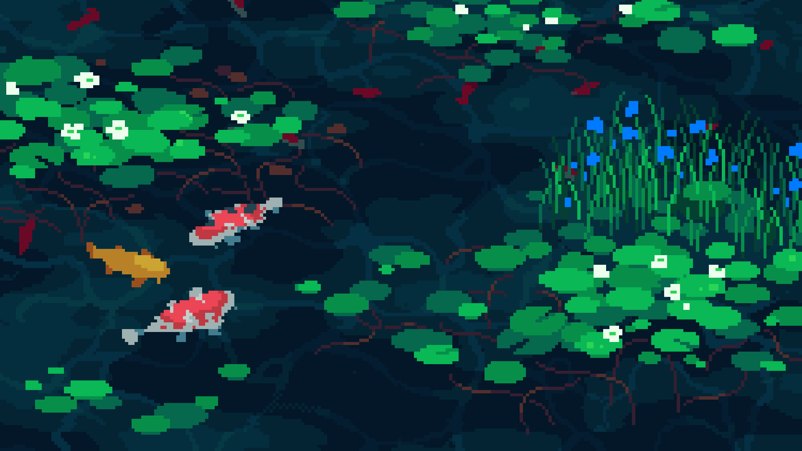
আজকের মাল্টিমিডিয়া ক্লাস রুমে সবাইকে স্বাগত

Slide 2
পরিচিতি
ইউনুস আলী
সহকারী শিক্ষক
ইটাখোলা সিনিয়র আলিম মাদ্রাসা
মাধবপুর,হবিগঞ্জ
শ্রেণীঃদাখিল ৮ম
বিষয়ঃ বিজ্ঞান
অধ্যায়ঃচতুর্দশ
সময়ঃ ৪৫ মিনিট

Slide 3
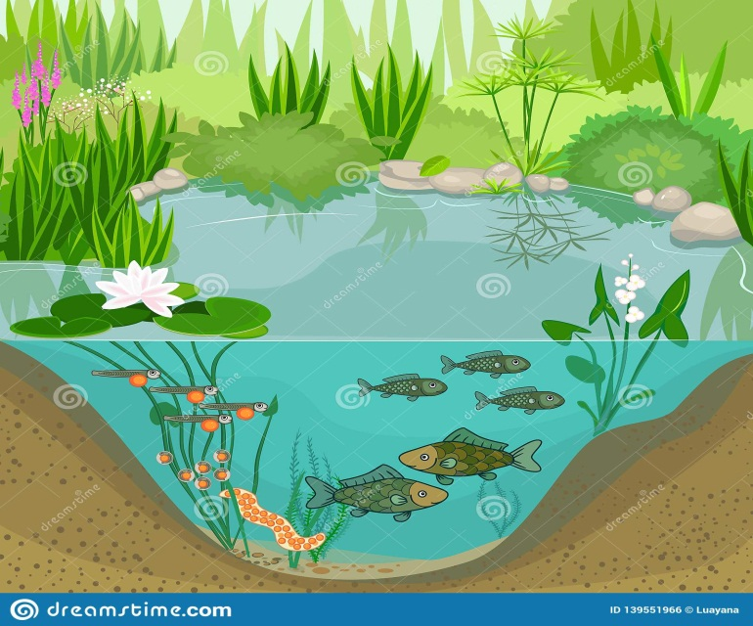
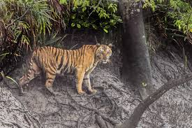
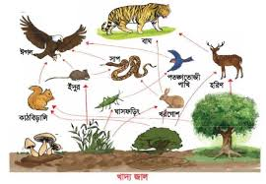
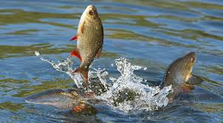
চিত্রগুলো লক্ষ্য কর
Notes:
চিত্র গুলো দেখিয়ে ছোট ছোট প্রশ্নের মাধ্যমে পাঠ উপস্থাপন করা যেতে পারে। যেমন বনে যে ধরনের জীব দেখতে পাওয় অন্য কোথাও সেগুলো দেখতে পাও কি না ?পুকুরে বিভিন্ন জীবের উপস্থিত রয়েছে । এ পরিবেশে যেসব উদ্ভিদ ও প্রাণী রয়েছে তা অন্যস্থানে দেখতে পাওয়া যা য় কি না ?এদের মধ্য কোন সম্পর্ক আছে কি না ? ই ত্যাদি।

Slide 4
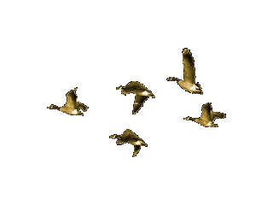
চিত্রে কী দেখছো?
আবার চেষ্টা কর
CO2
O2
তোমরা কি বলতে পারবে ? উদ্ভিদ, প্রাণী ও অজীব উপাদানসমূহের পারস্পরিক ক্রিয়া বিক্রিয়া ,আদান-প্রদান চলার এই প্রক্রিয়াকে কী বলে?
O2
O2
CO2
Notes:
শিক্ষক ,শিক্ষার্থীদেরকে ছোট ছোট প্রশ্নের মাধ্যমে প্রক্রিয়াটি ব্যাখ্যা করতে শিক্ষার্থীকে সহায়তা করতে পারে।

Slide 5
্‌্‌
আজকের পাঠ
বাস্তুতন্ত্র

Slide 6
পাঠ শেষে শিক্ষার্থীরা............
১. বাস্তুতন্ত্র কী তা বলতে পারবে;
২. বাস্তুতন্ত্রে উপাদান ব্যাখ্যা করতে পারবে;
৩. বাস্তুতন্ত্রের শক্তির একমুখী প্রবাহ প্রক্রিয়া বিশ্লেষণ করতে পারবে।

Slide 7
একক কাজ
বাস্তুতন্ত্রর সংজ্ঞা দাও।
যে কোন একটি পরিবেশের অজীব এবং জীব উপাদানের মধ্যে পারস্পারিক ক্রিয়া,আদান-প্রদান ইত্যাদির মাধ্যমে পরিবেশের যে তন্ত্র গড়ে উঠে থাকে বাস্তুতন্ত্র বলে।

Slide 8
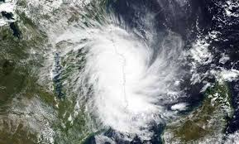
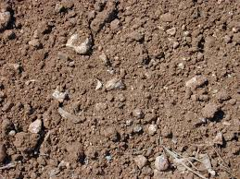
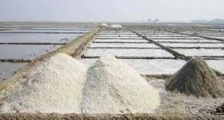
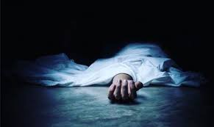
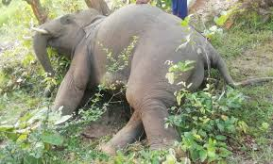
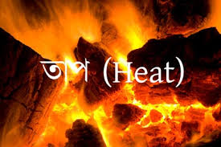
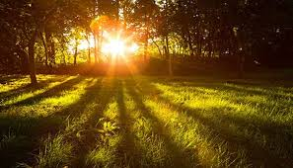
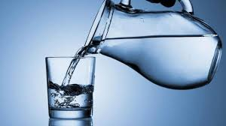
এবার বলতো অজীব উপাদান কোনগুলো?
খনিজ লবণ
বায়ু
মাটি
জীবের মৃত দেহ
আলো
পানি
সকল জীবের মৃত ও গলিত দেহাবশেষ জৈব উপাদান নামে পরিচিত।
অজৈব বা ভৌত উপাদান

Slide 9
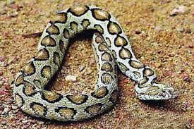
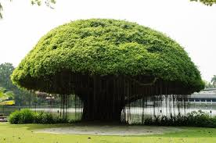
এবার বলতো এগুলো বাস্তুতন্ত্রের কি ধরনের উপাদান?
পরিবেশের সকল জীবন্ত অংশই বাস্তুতন্ত্রের জীব উপাদান

Slide 10
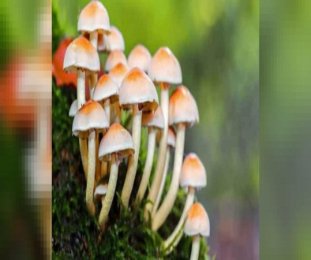
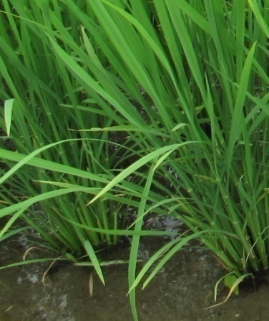
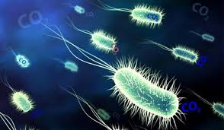
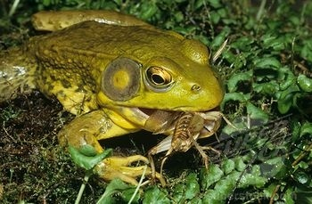
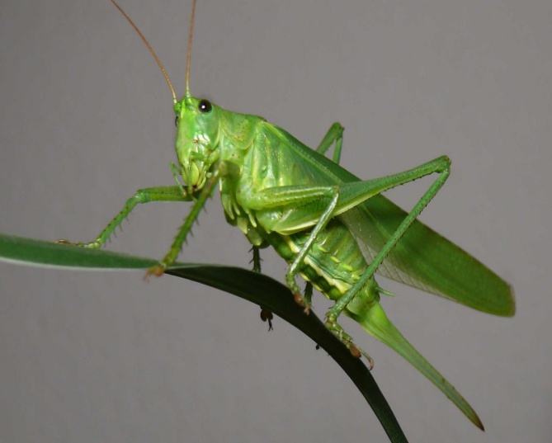
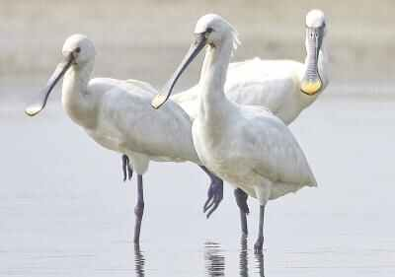
জীব উপাদান
উৎপাদক
বিয়োজক
খাদক
২য় স্তরের খাদক
সকল সবুজ উদ্ভিদ
প্রথম স্তরের খাদক
৩য় স্তরের খাদক
ব্যাকটেরিয়া,ছত্রাক

Slide 11
বাস্তুতন্ত্র সচল রাখার জন্য জৈব ও অজৈব
উপাদানগুলোর গুরুত্ব লিখ।
জোড়ায় কাজ

Slide 12
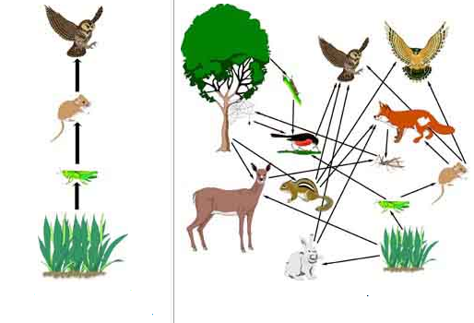
চিত্রে আমরা কি দেখতে পাচ্ছি?
প্রতিটি জীব একে অন্যের উপর নির্ভরশীল।
খাদ্যশৃঙ্খলের মাধ্যমে এরা পরস্পর সম্পর্কযুক্ত।
কোনো কোনো প্রাণী একাধিক স্তরের খাবার খায়, এরা সর্বভুক।

Slide 13
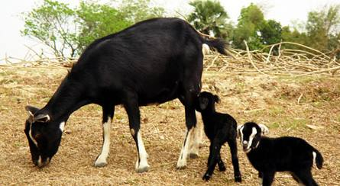
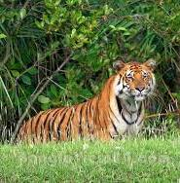
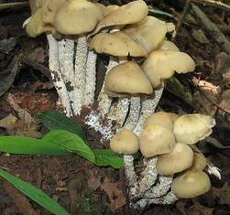
শক্তিপ্রবাহ একমুখী, পুষ্টিদ্রব্য চক্রাকারে প্রবাহিত হচ্ছে।
শ্বসনক্রিয়ার বিনষ্টশক্তি
(তাপ হিসেবে)
উৎপাদক
তৃণভোজী
মাংসাশী
বিয়োজক
বিয়োজকের ক্রিয়ায় মৃতদেহ হতে অজৈব পুষ্টিদ্রব্য পরিবেশে মিশে পুষ্টিভান্ডারে জমা হয় যা সবুজ উদ্ভিদ আবার গ্রহন করে।
শ্বসনক্রিয়ার বিনষ্টশক্তি
(তাপ হিসেবে)

Slide 14
বাস্তুতন্ত্রের শক্তি প্রবাহ বিশ্লেষণ কর।
দলগত কাজ

Slide 15
মূল্যায়ন
১. বাস্তুতন্ত্রে কয় ধরনের খাদক রয়েছে?
২. দ্বিতীয় স্তরের খাদক কারা?
৩. আমরা কখন প্রথম স্তরের এবং কখন দ্বিতীয় বা তৃতীয় স্তরের খাদক?
৪. বাস্তুতন্ত্রের শক্তি প্রবাহ কি রুপ?
৫. উৎপাদক থেকে শক্তি প্রথমে কোনটিতে যায়?

Slide 16
বাড়ির কাজ
পরিবেশের ভারসাম্য রক্ষায় বাস্তুতন্ত্রের গুরুত্ব আলোচনা কর।

Slide 17
You should good luck
Thanks

